Slide 1
История и архитектура ПК
Компьютер
Информатика
10 класс
Углубленный уровень

Slide 2
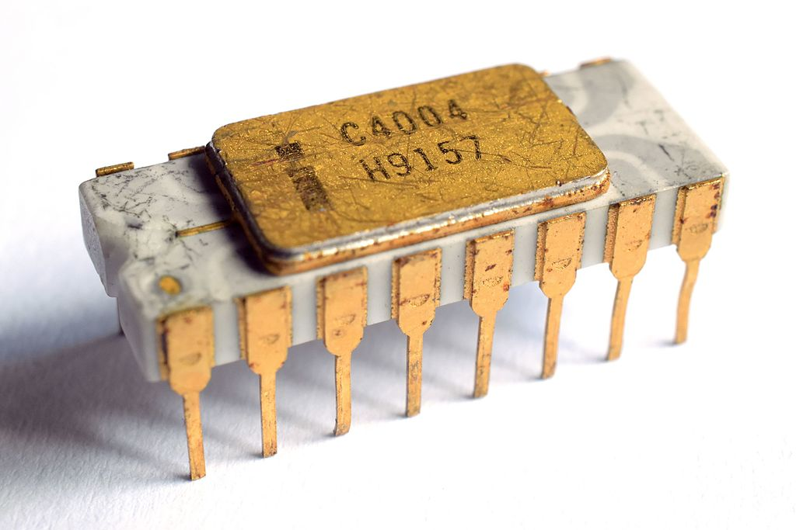
Микропроцессор
процессор, реализованный в виде одной микросхемы.
Intel 4004
15.11.1971
4 бита
92,6 кГц
200$
Notes:
Разрабатывался для программируемых калькуляторов
Первый реализованный на одном кристалле кремния

Slide 3
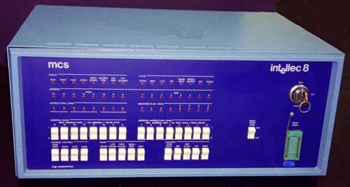
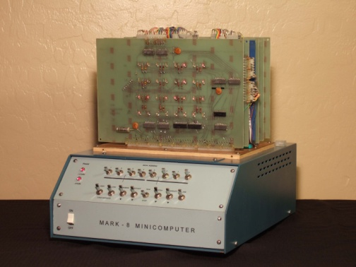
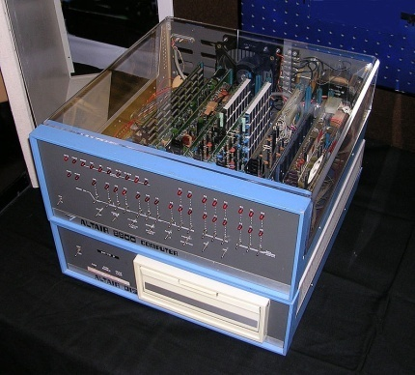
МикроЭВМ
компьютер, построенный на базе микропроцессора.
1973 г., Intellec-8, 2 500$;
«компьютеры-конструкторы»:
1974 г., Mark 8, 500$;
1975 г., Altair 8880, 621$;
Notes:
Марк 8
Создал студент, отправил описание в журнал радиоэлектроника, издатели продавали схемы по которым можно было собрать
Altair8800 особенность: открытая архитектура (S-100 Bus)
Altair Basiс первый программный продукт Microsoft
Открытое письмо любителям (1976)

Slide 4
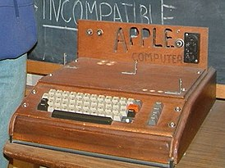
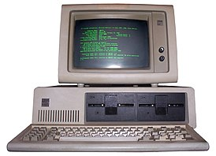
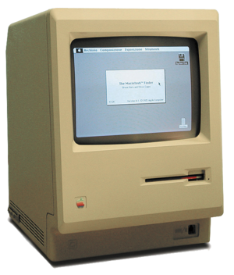
Персональные компьютеры
1976 г., Apple-I, 666.66$;
1981 г., IBM 5150, 3 000 $;
1984 г., Macintosh 128k, 2 495$.
Notes:
Apple-I продавали собранным, но без блока питания, клавиатуры, дисплея.
IBM – MS-DOS
Macintosh 128k – первый графический интерфейс

Slide 5
Эволюция микропроцессоров
Год | Процессор | Особенность
1989 | Intel i80486 | Встроенный сопроцессор, конвейерная обработка данных
1993 | Pentium | Предсказание переходов
1993 | Power PC | Архитектура команд RISC
2000 | AMD Athlon K7 | Тактовая частота > 1 ГГц
2003 | AMD Athlon 64 | 64-х разрядный процессор
2005 | Pentium D | Двухъядерный процессор

